Slide 1
Análisis Estratégicos
La empresa debe identificar el mercado sobre el que desea competir, y definir una estrategia (hacia donde quiero ir y quiero ser) para estar presente en el ramo de actividad. Cómo esta constituido el sector? ¿Como son los clientes y demás actores externos.) Este análisis puede dar lugar a supuestos claves acerca de acontecimientos futuros, así como la consideración de escenarios alternativos.

Slide 2
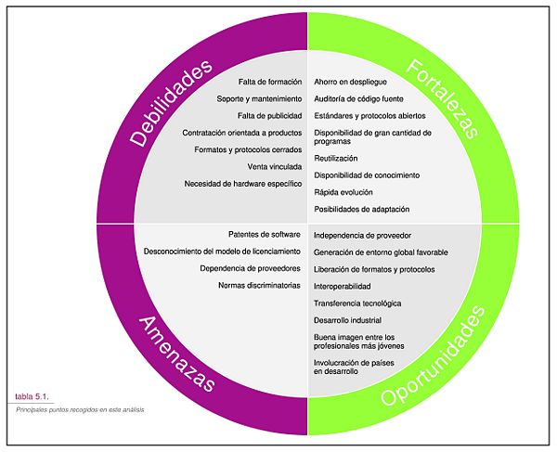

Slide 3
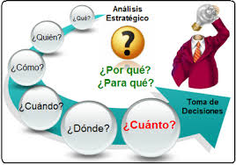

Slide 4
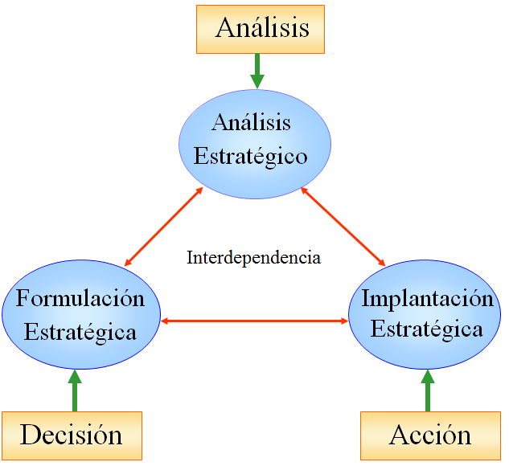

Slide 5
Luis Alfonso Rivera Vaca

